Slide 1
Présentation des formations rénovées : les constellations Math et Français
Mercredi 28 septembre 2022 – 9 heures
Formation distanciel : visio-conférence
Lien pour participer : ac-lille.webex.com/meet/brigitte.capelain

Slide 2
Le contexte : de nouvelles modalités de formation continue pour les enseignants

Slide 3
La circulaire de rentrée 22-23 :
Réaffirme les principes:
La FC est un levier pour atteindre les objectifs:
Objectif de maîtrise des fondamentaux
Une formation adaptée, qui répond aux besoins (exprimés / constatés)
Une formation ancrée dans le réel de la classe
Notes:
Voir la place de cette diapo

Slide 4
Historique :
Dans le cadre de leurs obligations réglementaires de service telles que définies dans le décret n° 2008-775 du 30 juillet 2008 et des modalités d'application précisées par la circulaire n° 2013-019 du 4 février 2013, il est fixé que les professeurs des écoles consacrent 18 heures annuelles à l'animation pédagogique ainsi qu'à des actions de formation continue. Les actions de formation continue doivent représenter au moins la moitié des 18 heures et être, pour tout ou partie, consacrées à des sessions de formation à distance sur des supports numériques.
La circulaire actualise et remplace la circulaire n° 2013-123 du 13 août 2013 relative à la formation à distance des professeurs des écoles.

Slide 5
Se former tout au long de la vie
« Enseigner est un métier qui s'apprend tout au long de la vie : la pratique professionnelle doit être nourrie, par l'appropriation de nouveaux savoirs ou pratiques, par l'actualisation de compétences, par des échanges réguliers avec les collègues et les acteurs de la communauté éducative. »
Se former dans son environnement : la formation en présentiel
Se former à distance pour compléter le présentiel
Se former tout le temps : les ressources numériques

Slide 6
Modalités :
L'enseignant bénéficie d'une formation continue, dispensée par l'Éducation nationale, qui peut se faire en présence ou à distance.
Des séminaires et animations pédagogiques sont aussi organisés durant l'année.
L'enseignant dispose également de nombreuses ressources pédagogiques utiles à la mise en œuvre des enseignements.
La formation continue s'adapte à la grande diversité des besoins, notamment grâce au numérique, et donne lieu à de plus en plus de certifications afin de valoriser l'investissement des personnels.
Se former dans son environnement : la formation en présentiel
C'est au niveau local: à l'échelon de l'académie, du département / de la circonscription / de l’école que l'offre de formation est proposée à chaque enseignant. L'offre locale décline les priorités nationales, détaillées dans le Plan national de formation (PNF), en fonction des problématiques et enjeux locaux.

Slide 7
Objectifs de la FC : Faire réussir les élèves
Le cadre national, académique et départemental…
Le cadre national a pour enjeu de favoriser la mobilité sociale ascendante afin :
renforcer l’approche territoriale par plus de proximité.

Slide 8
Les priorités :
La formation continue est un des leviers utilisés afin de répondre à l’ambition du système éducatif : l’enjeu est donc qualitatif avant tout.
Cette finalité induit une nécessaire évolution de paradigme pour la formation proposée au sein du système éducatif : passer d’une logique de l’offre à une logique de demande:
convergence entre les priorités de l’Institution, les besoins des élèves et les demandes du terrain.

Slide 9
Les grands enjeux :
Centrer les contenus de formation sur les didactiques participant à la maitrise des savoirs fondamentaux ;
Faire évoluer, réexaminer les pratiques de classe et de formation au regard des résultats des élèves aux évaluations nationales et des résultats de la recherche ;
Assurer la prise en compte du parcours de l’élève du cycle 1 au cycle 2 et vers le cycle 3 ;
Concentrer les efforts sur l’accompagnement individuel et collectif des enseignantes/enseignants en différenciant, en s’adaptant aux besoins des territoires et en accompagnant au plus près le travail d’équipe.

Slide 10
Cadrage national de la formation continue :
Tableau sur 6 années
L’objectif est de former l’ensemble des professeurs des écoles selon un plan de formation de proximité de six ans alternant formation en mathématiques et formation en français.
Un sixième des enseignants d’une circonscription bénéficie du dispositif chaque année, soit en mathématiques, soit en français.
Durant les quatre années sur les six pendant lesquelles ils ne bénéficient pas des modules spécifiques mathématiques ou français, les professeurs des écoles bénéficient de 18h de formation et de développement professionnel continu prises sur les 108h (= animations pédagogiques) et qui peuvent être à hauteur d’un tiers 3 consacrées à d’autres domaines que le français et les mathématiques stricto sensu (une focale départementale sera déterminée chaque année).

Slide 11
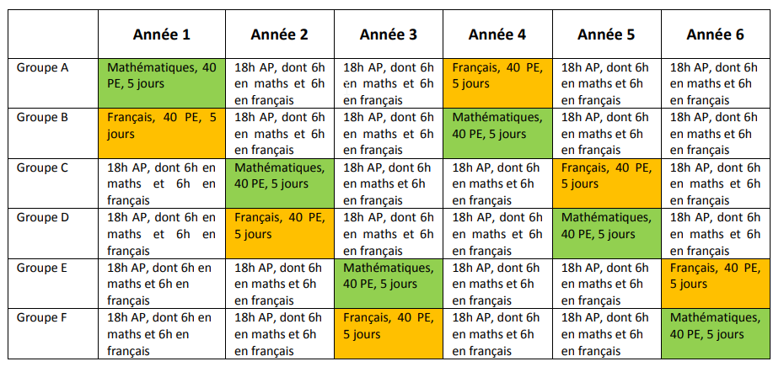

Slide 12
Mise en œuvre d’une constellation :
30 heures au total pour :
Etape 1 : partir d’une analyse partagée
Etape 2 : se former / construire / partager
se déclinent en :
12 heures d’observation directe dans les classes : observations croisées, regroupement de PE (hors classe) pour développer l’analyse réflexive pour affiner
18 heures de FC HTS

Slide 13
Constellations Math ou Français : QU’EST-CE QUE C’EST ?
La constellation est un petit groupe d'enseignants. Elle est constituée en vue d'un accompagnement spécifique : l'enseignement des mathématiques ou du français
Basé sur vos pratiques et des apports didactiques, cet accompagnement vous permettra de développer vos compétences professionnelles.
C'est un travail collectif de co-construction et de partage.
Notes:
Vos pratiques = pt de départ de l’accompagnement.
18H Avoir du temps pour parler de ce que vous faites en classe.
Prendre du recul et d’analyse vos pratiques de classe.
« svt réflexe moi je ne fais pas » quand on commence à faire décrire, le PE fait mais ce sait pas mettre des mots sur sa pratique et même geste prof.
Avoir du temps pour observer les élèves et mieux identifier leur besoin
Apports didactiques au fur et à mesure suivant les problématiques et les besoins
Co construction et de partage : construire l’accompagnement ensemble, ce n’est pas une formation descendante bien au contraire. Partager vos expériences, vos outils et tout votre richesse de classe et apporter les connaissances didactiques.
« J’aimerai bien savoir ce qui se fait ailleurs »

Slide 14
COMMENT ?
Des temps d'échanges en petits groupes
Des temps de pratique en classe
Des temps de collaboration
Du temps pour réfléchir en équipe :
Qu'est-ce qui me réussit ? Qu'est-ce qui me pose problème ? Qu'est-ce que je modifie ?
Des éclaircissements théoriques pour alimenter la réflexion
Des outils, des dispositifs, à partager, à tester...
Des co-observations en classe pour mener une analyse réflexive des pratiques
Notes:
Petits groupes : échanger, mutualiser.
Pratique de classe : observation croisées (atelier d’écritures)
A partir de séances faites ensemble ou pas.
Observation du CPC avec ou pas prise de vidéo.
Collaboration
• Élaborer des outils
• Mutualiser des pratiques
• Découvrir des méthodes

Slide 15
Une nouvelle modalité de formation :
La lesson study: c’est l’étude collective d’une séance, d’une séquence ou d’une situation.
Elle correspond à une démarche de recherche-formation à l’échelle de l’école favorisant le développement professionnel de l’équipe enseignante.
La séance ou la séquence élaborée collectivement, avec l’aide du formateur est ensuite mise en œuvre dans une classe par un ou plusieurs enseignants ou des classes.
Les autres enseignants du groupe observent cette mise en œuvre, ou la mettent en œuvre dans leur classe pour observer les réussites et les difficultés des élèves.
L’étape suivante consiste à échanger et à analyser les différents leviers observés afin de faire évoluer les pratiques de classe pour faire réussir tous les élèves.

Slide 16
LES 3 PILIERS DE L ’ACCOMPAGNEMENT
1/la confiance sans jugement
Des temps d'échanges en petits groupes
Des temps de pratique en classe
Des temps de collaboration
2/un regard ET des pratiques partagés
3/un objectif commun : faire évoluer sa pratique de classe pour faire réussir TOUS les élèves
CONFIANCE PARTAGE PROGRES
Notes:
Vidéo
Pts de vigilance
• Comme toutes pratiques, celles qui sont données à voir sont discutables et à discuter dans le respect des personnes et du travail professionnel
• Extraits choisi impliquent une nécessaire réduction du temps, ils ne sauraient se rendre compte de toute la richesse qui se passe (donner le contexte)
• Ceux ne sont pas des bonnes pratiques à reproduire mais des pratiques pour engager des discussions structurantes de formation.
OBJ : partir du réel
Observer, prendre du recul, passer du temps pour analyser (prendre un axe d’observation ex les E ou la passation de consigne,..), pratiques mais également les gestes prof.
Progresser pour faire réussir tous les élèves. Partir de vos pratiques pour continuer à apprendre. (apports de la science, apports didactiques, les recommandations institutionnels et bien sur les résultats des élèves, leur réussite.
• S’approprier les outils institutionnels, les outils numériques
• Apprendre à analyser sa pratique de classe pour mettre en place les apprentissages
• Développer une culture professionnelle commune.
• Faire évoluer, enrichir sa pratique.

Slide 18
D’après les travaux de Roland GOIGOUX – 2016 (Ifé – Centre Alain Savary)
Notes:
Temps de formation doit etre organisée autour de 5 axes

Slide 19
Mise en œuvre du plan Math et plan Français de la circonscription L3 Ronchin

Slide 20
Français
Priorité donnée à :
Etude de la langue
Produire des écrits

Slide 21
MATHEMATIQUES
Priorité donnée à :
Résolution problème
Construction du nombre

Slide 22
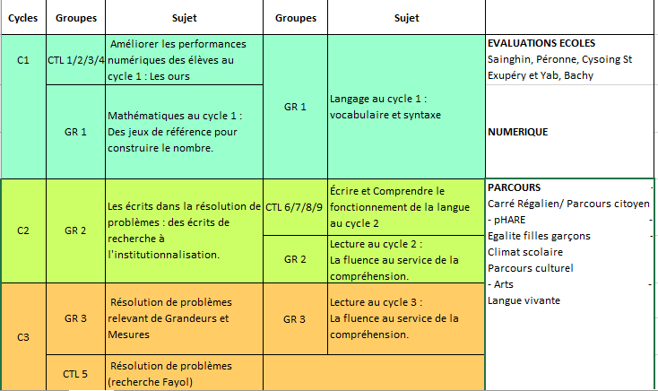

Slide 23
Plan Français
4 constellations en cycle 2:
Appui sur le travail et l’expérimentation menés en formation continue, en 2021-2022, sur l’étude de la langue : https://padlet.com/classiotalexandre/4hymq26ctnappeee
Travail autour des liens qui peuvent être tissés entre les compétences développées par les élèves en étude de la langue et la rédaction de textes.
Différentes modalités de travail : par niveau, par groupe école
Premier temps de formation en période 1, entre le 29/09 et le 18/10, par groupe, dans les écoles
Début de l’expérimentation en classe, et des visites croisées, en période 2.

Slide 24
4 constellations en cycle 2:

Slide 25
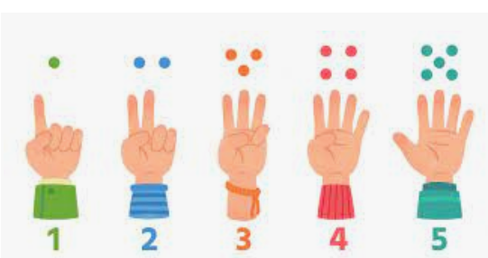
PLAN MATHEMATIQUE
Cycle 1 4 CTL autour de la construction du nombre
Formation rattachée à une recherche menée par Miche Fayol « les ours » et les apports didactiques exposés l’année dernière lors de sa conférence à CEREMA.
Différentes constitution de constellation : par niveau ou par groupe école

Slide 26
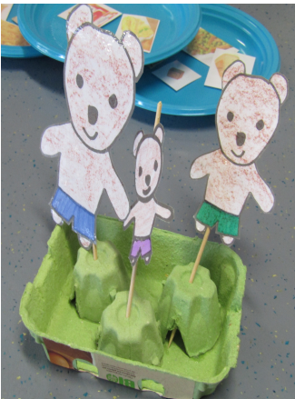
05/10/22
Date des premiers temps de formation:
28 septembre : présentation de la modalité constellation
Période 1 : premier temps de formation
Période 2
30/09/22
18/10/22
Période 2 : Observations dans les classes pour les CTL 2 Et CTL 4
Temps de formation pour les CTL 1 et CTL3

Slide 27
Cycle 3 : Formation rattachée à une recherche menée par Michel Fayol, Bruno Vilette et Ingrid Claracq (suite de l’expérimentation réalisée en CE2, puis en CM1 l’année dernière).
Travail sur la compréhension des énoncés mathématiques et sur leurs représentations.
Temps de formation
Période 1
Présentation de la modalité CONSTELLATION
Présentation de la recherche 11/10/22 en visio de 18h-19h
Présentation de la démarche 18/10/22 en visio de 17h-19h
Période 2, 3 : Expérimentation dans les classes et observations

Slide 28
... Et pour le formateur ?... Travailler avec les enseignants comme ils sont ET PAS comme on voudrait qu’ils soient. « Soutenir l’existant plutôt que prescrire l’idéal. »
Notes:
LE FORMATEUR : rendre explicite les compétences professionnelles pour que les PE en formation identifient les conditions à réunir pour que « ca marche ».
Apport de connaissances sur les apprentissages et les conditions qui facilitent les apprentissages

